Slide 1
Видео-демонстрация
Пономарёв Артём 14 группа 4 курс

Slide 2
ВКР
Проблема: ДПО большие трудозатраты и сроки для административных операций; Вероятность ошибки; Аналоги громоздки
Решение: веб-приложение для автоматизации административных процессов дополнительного образования (ДПО)

Slide 3
Задание 1 - конкуренты
 | 1С: Университет | 1С: Учебный центр | GetCourse | Галактика | Парус | ВКР
Ведение базы студентов / слушателей | 5 | 5 | 4 | 5 | 5 | 5
Управление курсами / программами | 5 | 5 | 4 | 5 | 5 | 4
Интеграции с другими ИС | 5 | 4 | 4 | 5 | 5 | 2
Импорт данных из Excel | 4 | 4 | 3 | 4 | 4 | 5
Топ 3:
1С: Университет
Парус
Галактика

Slide 4
Задание 1 - Ключевые SLA
Доступность сервиса
RTO
Время импорта данных из Excel
Успешность импорта данных из Excel

Slide 5
Задание 2 - Главный ITIL-процесс
Управление инцидентами
Основные роли:
Пользователь системы
Администратор системы
Разработчик
DevOps / системный администратор
Менеджер проекта
Ключевые этапы:
Регистрация и классификация
Первичная диагностика
Эскалация
Расследование и разрешение
Закрытие инцидента и коммуникация

Slide 6
Задание 2 - RACI
Действие / этап | ПС | АС | Р | D | А | МП
Регистрация инцидента | R | A | I | I | I | I
Первичная диагностика инцидента | I | R/A | C | C | I | I
Устранение сбоя в работе системы | I | C | R/ C | R/ C | I | A
Анализ повторяющихся инцидентов | I | R | C | C | C | A
Выявление корневой причины проблемы | I | C | R | C | C | A
Формирование запроса на изменение | C | R | C | C | R | A
Оценка влияния изменения | I | C | C | C | R | A
Реализация изменения | I | I | R | C | C | A
Внедрение изменения в среду | I | C | C | R | I | A
Обновление конфигурационной информации | I | C | C | R | I | A
Согласование SLA и KPI | C | C | I | I | R | A
Мониторинг уровня и услуг | I | R | I | C | C | A
Обработка заявки на доступ | R | R | I | I | C | A
Назначение или отзыв прав | I | R/A | I | I | C | I
Периодический пересмотр праы | I | R | I | I | C | A
Подготовка отчета по качеству процесса | I | R | I | I | C | A

Slide 7
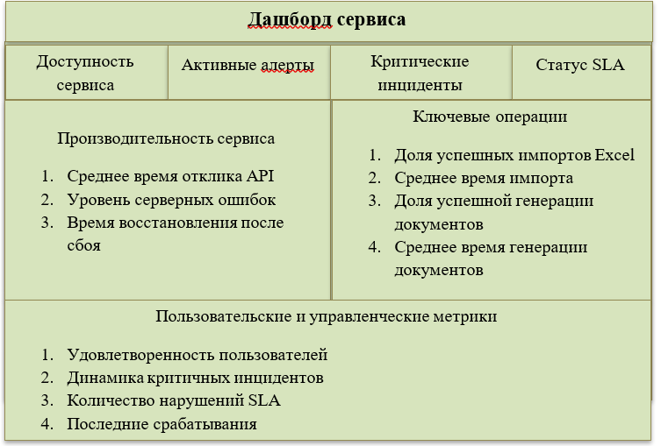
Задание 3 -Дашборд

Slide 8
Задание 3 - Метрики
Метрика | Источник данных | Способ расчета | Периодичность | Ограничения и допущения
Доступность сервиса | Системный мониторинг, heartbeat-запросы, журналы доступности | Время штатной доступности / общее время наблюдения × 100% | Непрерывно, агрегация по часу и по месяцу | Краткие сетевые сбои могут давать ложные срабатывания; требуется фильтрация кратковременных колебаний
Время восстановления после сбоя | Тикет-система, журнал инцидентов, события мониторинга | Время от регистрации критического инцидента до подтвержденного восстановления | По каждому инциденту; итоговая агрегация еженедельно и ежемесячно | Требует корректной фиксации времени начала и завершения инцидента
Доля успешных импортов | Логи импорта, журнал загрузок, backend-события | Количество успешных импортов / общее число попыток × 100% | В реальном времени, агрегация по дню и неделе | Не все ошибки вызваны системой; часть связана с некорректным содержимым файла
Среднее время импорта | Логи импорта, backend-события | Среднее время от запуска операции до выдачи результата | По каждому импорту; итоговая агрегация по дню | Время зависит от объема файла и качества исходных данных
Доля успешной генерации документов | Логи генерации документов, backend-события, журнал ошибок | Количество успешных генераций / общее число попыток × 100% | В реальном времени, с агрегацией по дню и неделе | Часть ошибок связана с качеством входных данных или шаблонов

Slide 9
Задание 4 – TCO
Статья затрат | Стоимость, руб.
Предпроектный анализ и постановка требований | 60 000
Разработка backend и бизнес-логики | 180 000
Разработка frontend и пользовательского интерфейса | 120 000
Настройка генерации документов и шаблонов | 50 000
Внедрение, первичная настройка и миграция данных | 70 000
Обучение сотрудников | 60 000
Затраты на вывод | 30 000
Статья затрат | Ежегодно, руб.
Поддержка и сопровождение системы | 120 000
Инфраструктура и хостинг | 50 000
Плановые доработки и обновления | 50 000
Лицензии и подписки | 10 000
Ежегодные косвенные затраты | 20 000
Затраты на вывод | 30 000
Единовременные затраты - 570 000 руб.
Ежегодные прямые затраты - 250 000 руб.
TCO = 570 000 + (250 000 × 3) = 1 320 000 руб.

Slide 10
Задание 4 – Выгоды
Прямая выгода | Описание | Денежный эффект
Снижение затрат за счет экономии рабочего времени | Автоматизация обработки данных обучающихся, импорта Excel-файлов и генерации документов позволяет сократить объем ручной работы сотрудников. | 420 000 руб. в год
Снижение затрат на исправление ошибок и повторную обработку | Уменьшение числа ошибок после импорта и при подготовке документов сокращает объем ручных исправлений, повторных проверок и повторного ввода данных. | 150 000 руб. в год
Снижение сверхурочной нагрузки в периоды пиковой работы | Ускорение подготовки документов и обработки данных уменьшает необходимость переработок в периоды повышенной нагрузки. | 30 000 руб. в год

Slide 11
Задание 4 – ROI
ROI = (1 650 000 − 1 320 000) / 1 320 000 × 100% = 25,0%
Среднегодовой чистый эффект = (170 000 + 350 000 + 350 000) / 3 = 290 000 руб.
Срок окупаемости = 540 000 / 290 000 ≈ 1,86 года.

Slide 12
Итоги
До правок:
507 / 644 (~78,7%)
Хорошо
(между «Хорошо»
и «Отлично»)
После правок:
559 / 644 (~86,8%)
Отлично

Slide 13
FAQs
Что в ITIL у партнёра самое сильное и самое слабое?
Сколько было исправлений?
Как вы отделяете аудит от «придирок»?
Связаны ли между собой четыре задания в работе студента?

